Slide 1


Slide 2
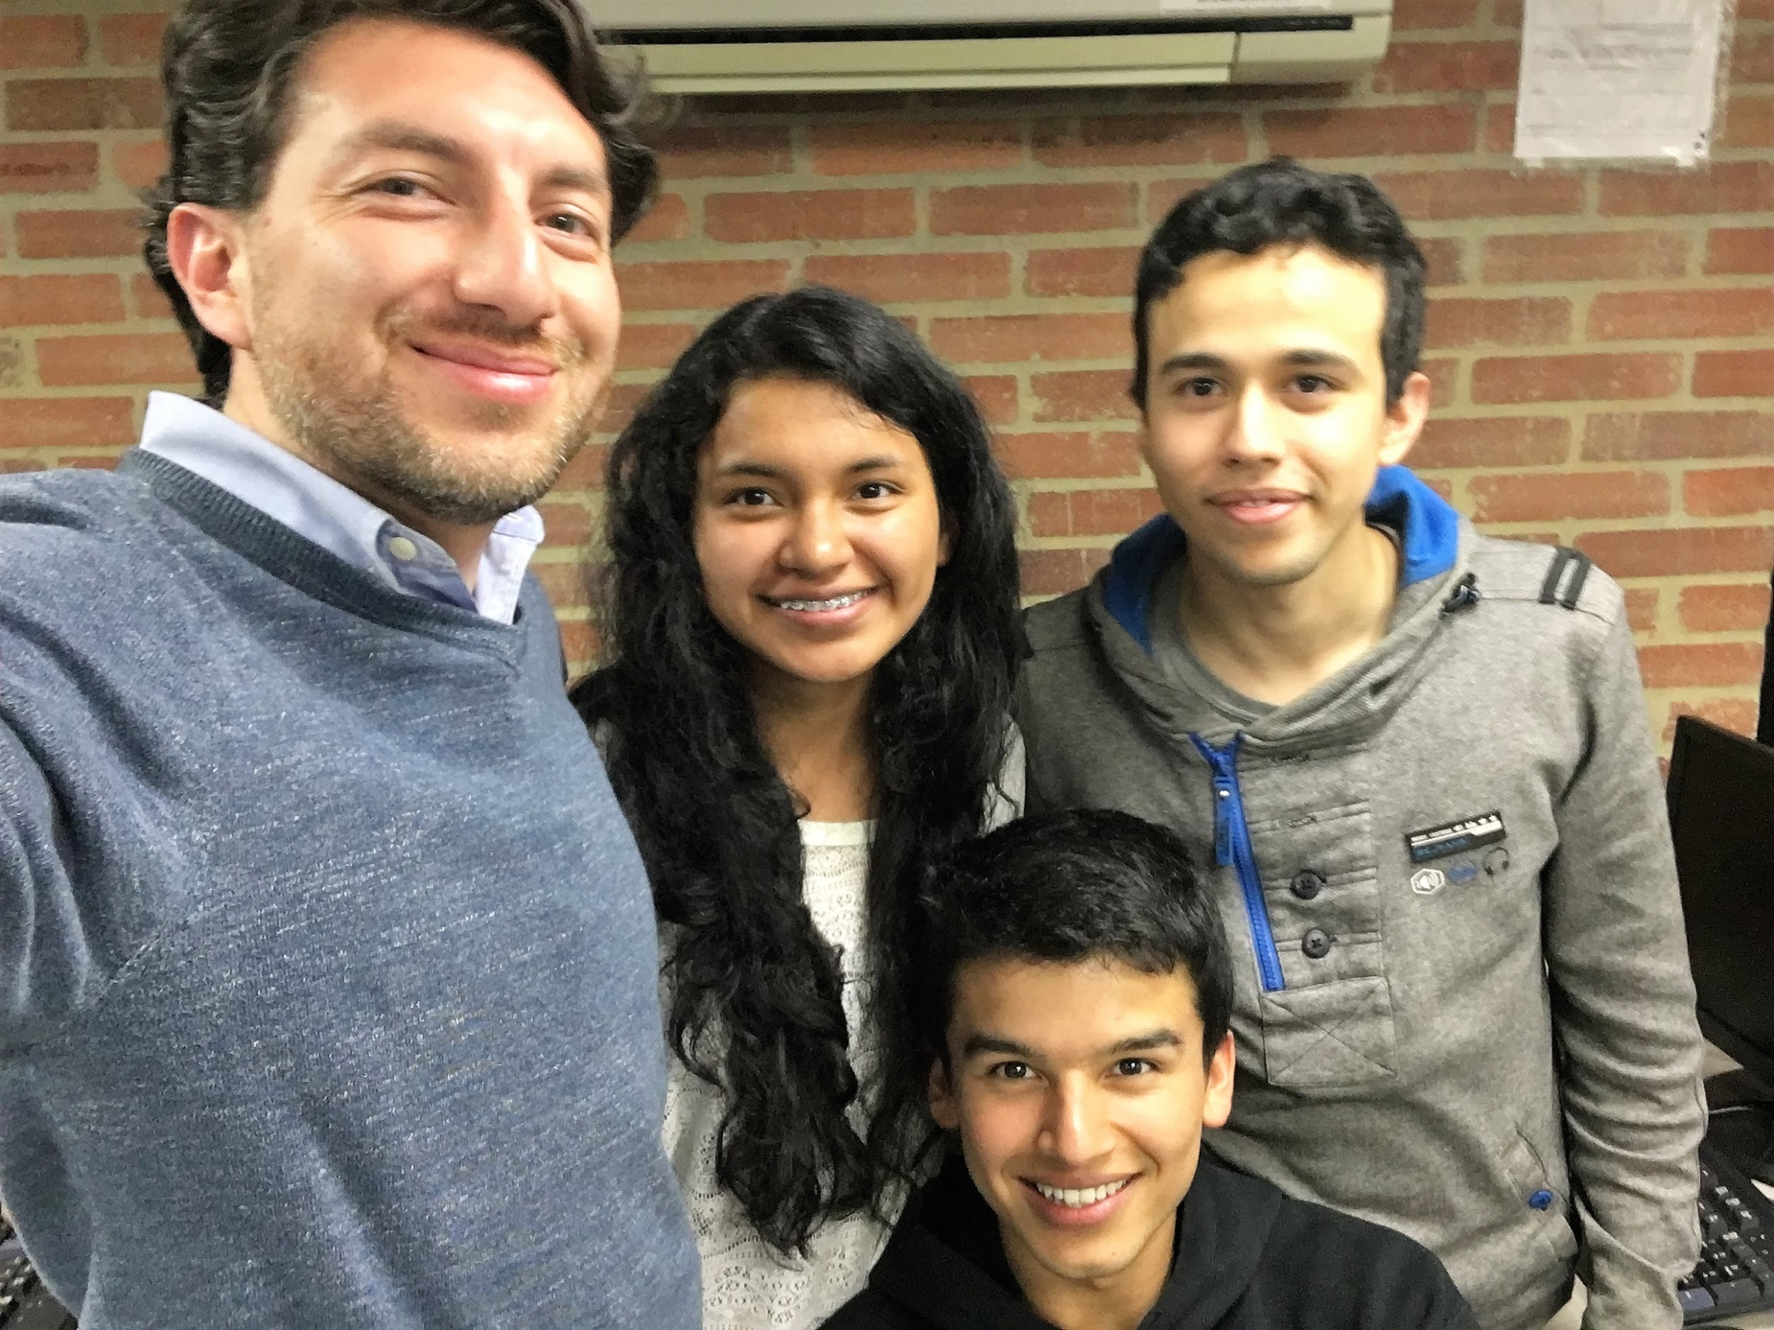
Conformado por...
Carlos Quimbay
Juan Pablo Rodríguez
Alejandra Guerrero
Oscar Moreno

Slide 3


Presenta...

Slide 4
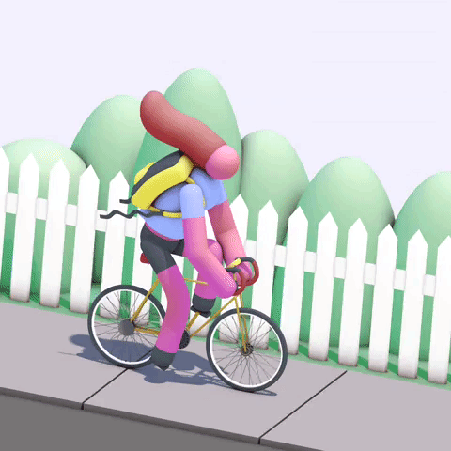
enBICIa2
Para Usuarios:
Buscar rutas / Ciclovías
Puntos de Interés
Compañeros de viaje
Rutas especiales

Slide 5

enBICIa2
Para Empresas Turísticas:
Promoción de lugares y eventos.
Administración de rutas especiales

Slide 6
Propuesta
Notes:
Editable:https://canvanizer.com/canvas/wHov5Oh0FdESs

Slide 7

enBICIa2 - Propuesta 1
Mostrar zonas de peligro
Identificar zonas posiblemente peligrosas.
Informar al usuario y amigos que se acerca a este tipo de zonas.
Definir criterios de zona peligrosa

Slide 8
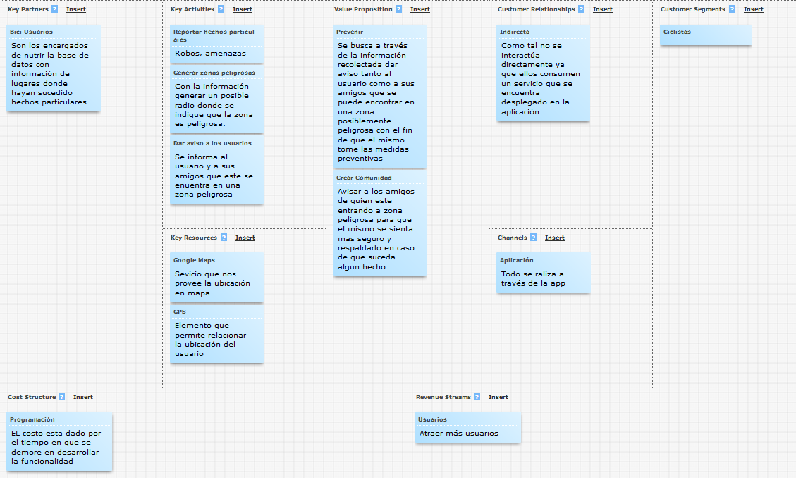
enBICIa2 - Propuesta 1
Ver imagen en: https://canvanizer.com/canvas/rADoaBSN8E2jY
Notes:
Editable: https://canvanizer.com/canvas/wHov5Oh0FdESs

Slide 9
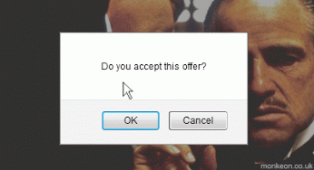
enBICIa2 - Propuesta 2
Compra y venta de artículos
Permitir el intercambio de artículos relacionados con el ciclismo
Conectar con un servicio que provea plataforma de pagos

Slide 10
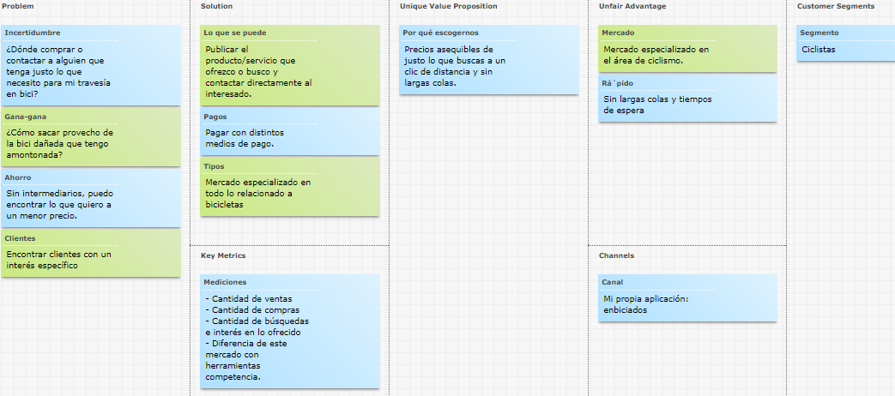
enBICIa2 - Propuesta 2
Ver imagen completa en: https://canvanizer.com/canvas/rgYHnFl5kupsQ
Notes:
Editable: https://canvanizer.com/canvas/wHov5Oh0FdESs

Slide 11
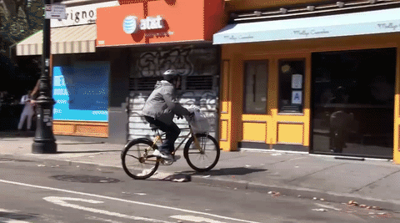
enBICIa2 - Propuesta 3
Préstamo de bicicletas
Facilitar préstamo de bicicletas, tanto en la solicitud como en la entrega de esta.

Slide 12
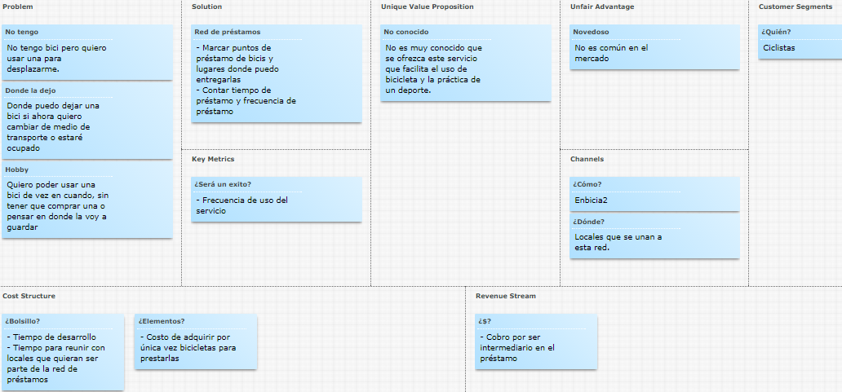
enBICIa2 - Propuesta 3
Ver imagen completa en: https://canvanizer.com/canvas/rFApP7313UzDS
Notes:
Editable: https://canvanizer.com/canvas/wHov5Oh0FdESs

Slide 13
Diagramas
Notes:
Editable:https://canvanizer.com/canvas/wHov5Oh0FdESs

Slide 14
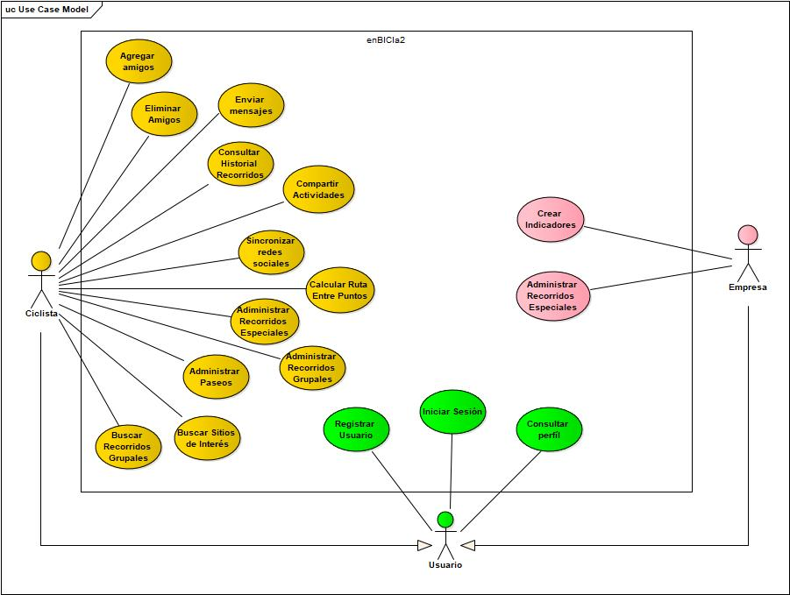
enBICIa2 - Casos de Uso

Slide 15
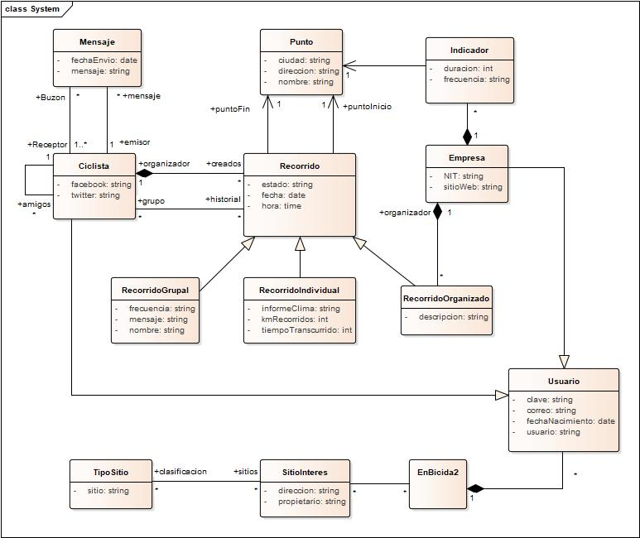
enBICIa2 - Clases

